Slide 1
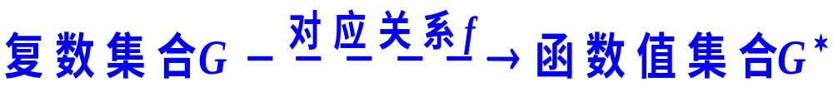
第二讲 复变函数的极限
解析函数
一、复变函数的概念
1、定义
定义 设G是复数z 的某个集合,如果有一个确定的法则,对于G中每个z =x+iy,都有一个或几个复数w=u+iv与之对应,则称w为z 的复变函数,记为 w=f(z)。(其中x,y,u,v都是实数)

Slide 2
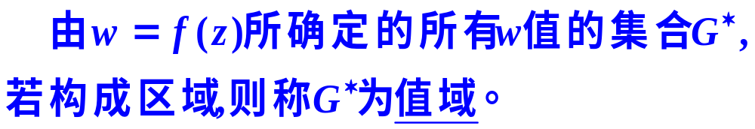
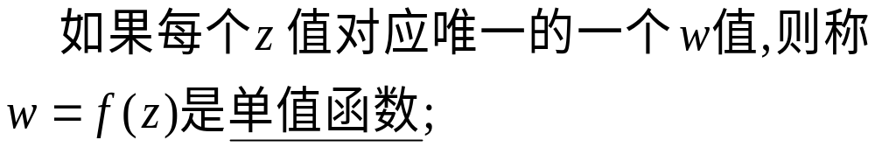
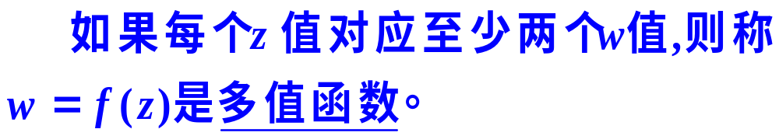
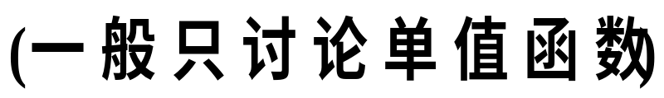

Slide 3

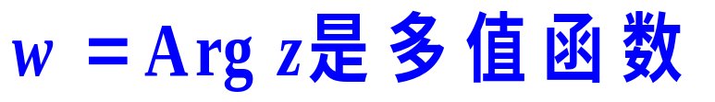
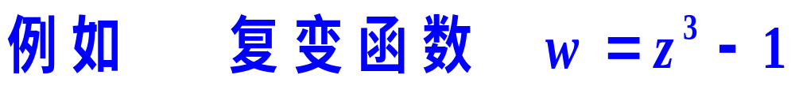
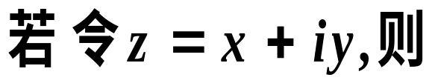
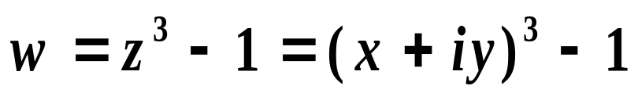
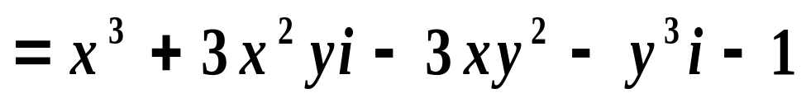
2、复变函数与实变函数
复变函数可以化为二元实函数去研究。

Slide 4
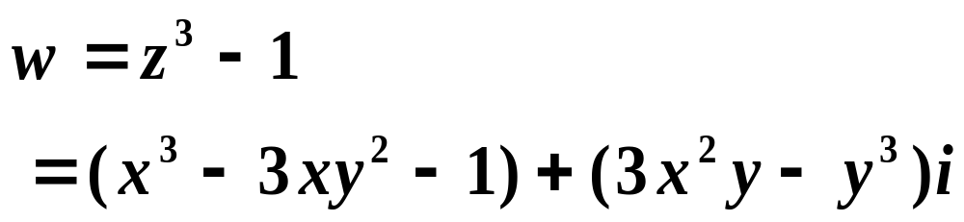

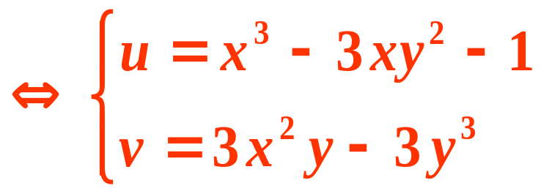
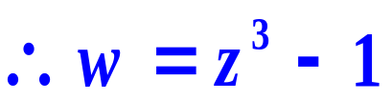
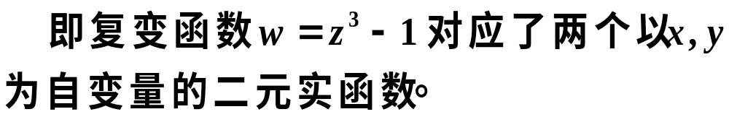

Slide 5
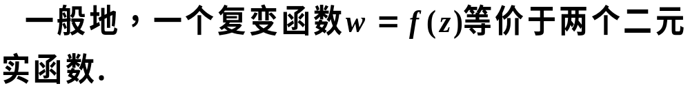
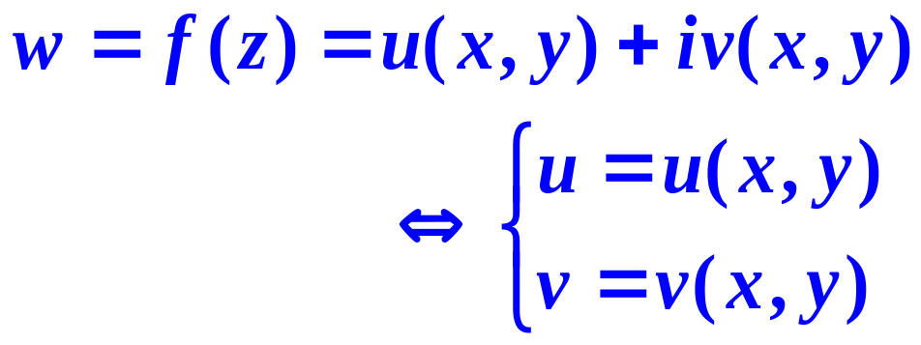
因此，我们可以借助于已经熟悉的实二元函数的性质和研究方法去探索复变函数的性质。

Slide 6
二 复变函数的极限与连续性
1. 函数的极限
2. 运算性质
3.函数的连续性

Slide 7
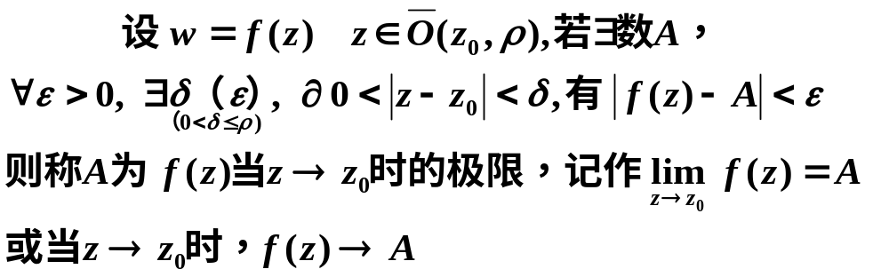




1. 函数的极限
定义
几何意义:
当变点z一旦进
入z₀ 的充分小去
心邻域时,它的象
点f(z)就落入A的
一个预先给定的
ε邻域中
y
(z)
v
(w)
A
x
u
o
o

Slide 8
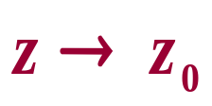
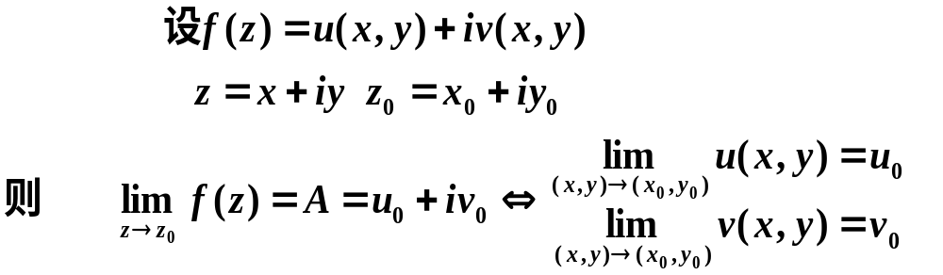
(1)定义中 的方式是任意的.
与一元实变函数相比较要求更高.
(2)A是复数.
2. 运算性质
复变函数极限与其实部和虚部极限的关系：
定理1

Slide 9
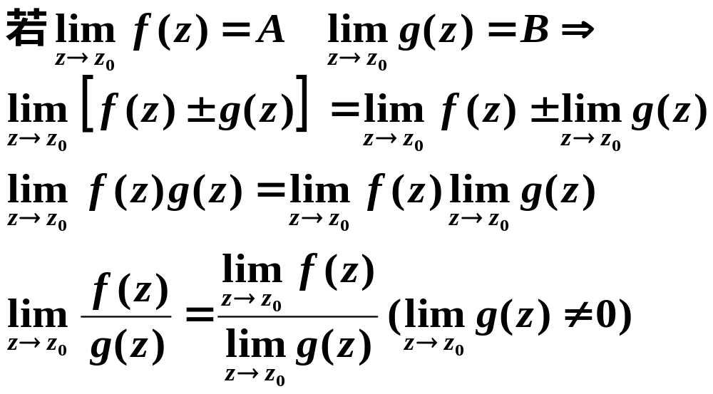
定理2
以上定理用极限定义证!

Slide 10
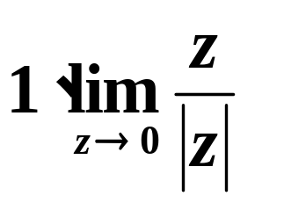
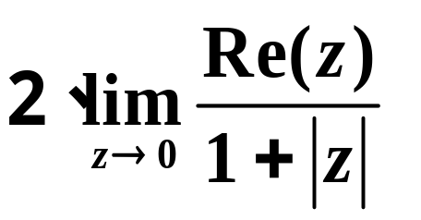
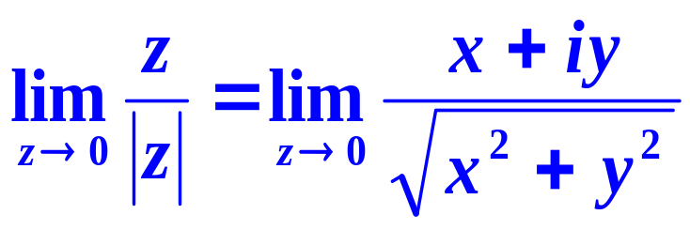

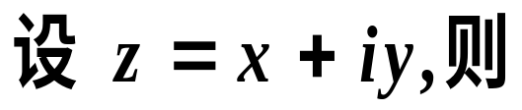
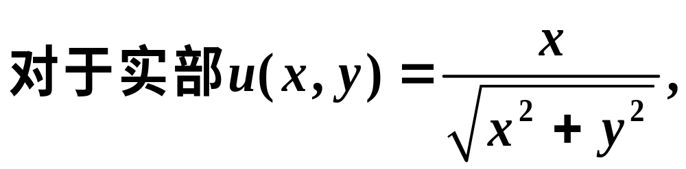

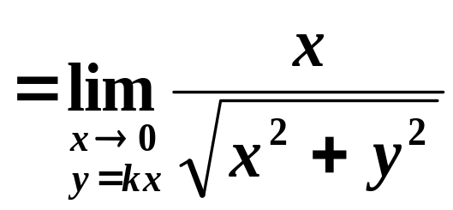
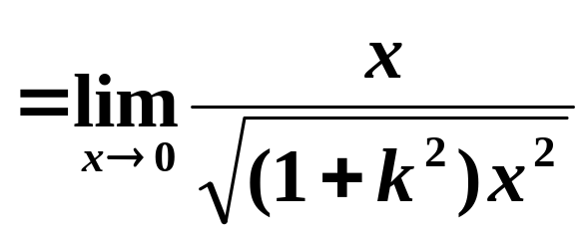
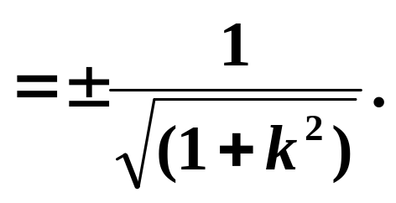
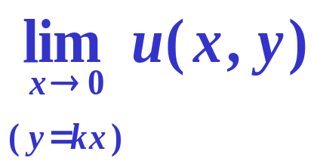
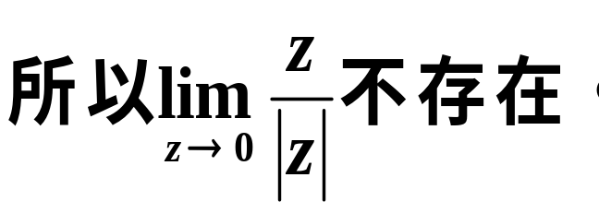

Slide 11
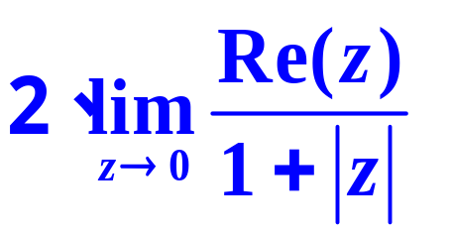
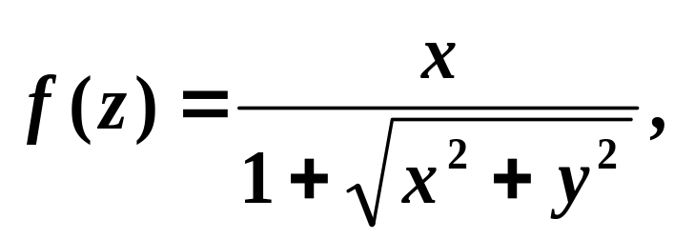

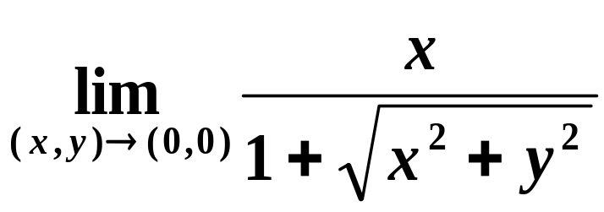
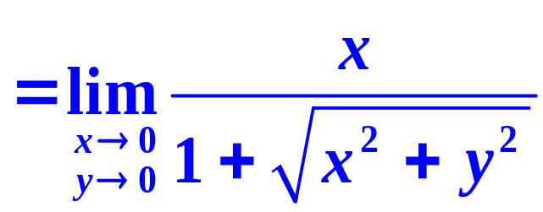

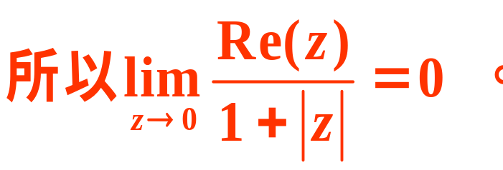

Slide 12
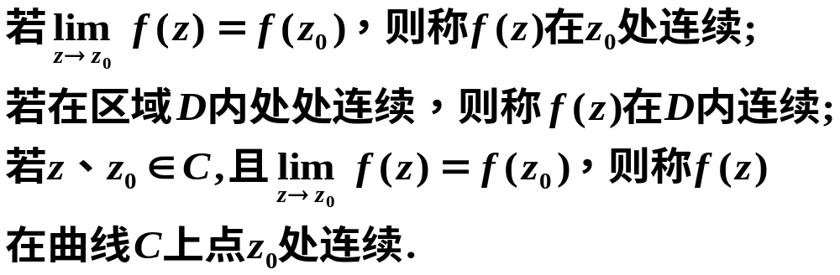
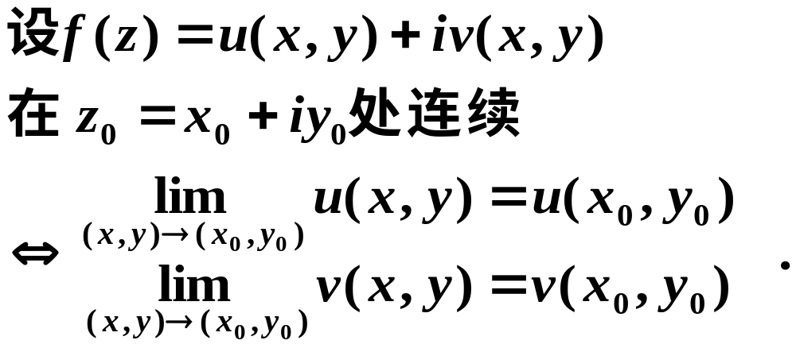
3.函数的连续性
定义
定理3

Slide 13
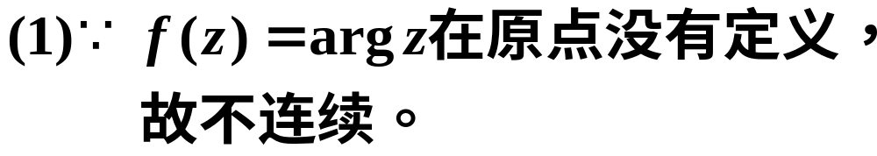
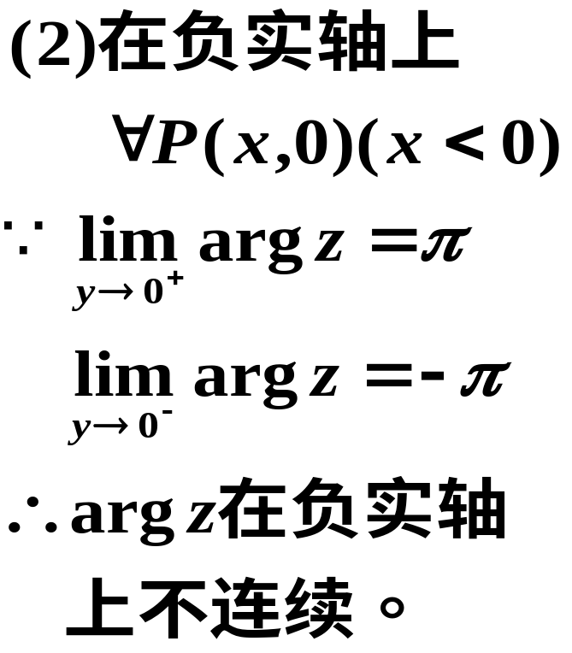

例2 证明f (z)=argz在原点及负实轴上不连续。
证明
y
(z)
z
o
x
z

Slide 14
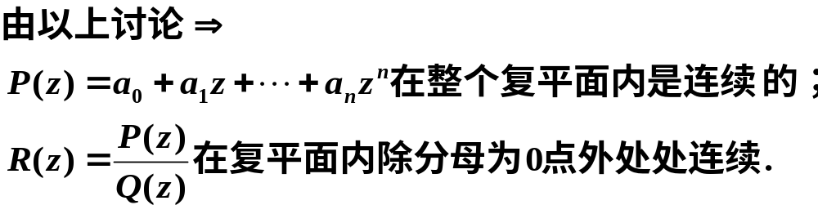
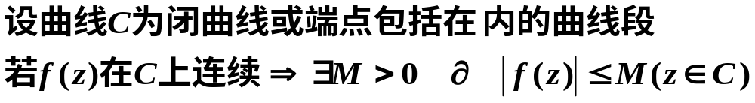
定理4 连续函数的和、差、积、商、(分母不为0)
仍为连续函数;
连续函数的复合函数仍为连续函数。
有界性：

Slide 15
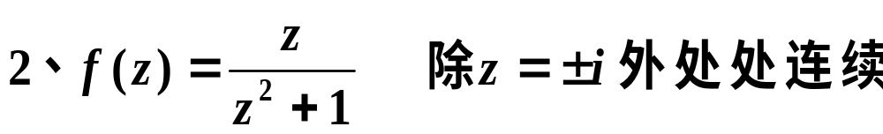
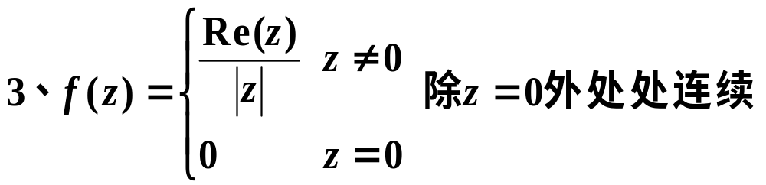
例3 讨论下列复合函数的连续性。

Slide 16
三 解析函数的概念
1. 复变函数的导数定义
2. 解析函数的概念

Slide 17
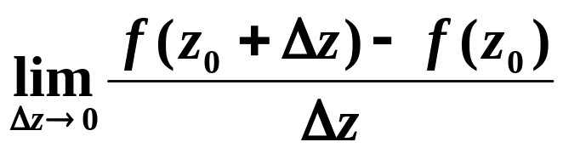
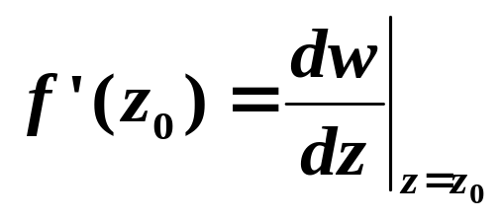
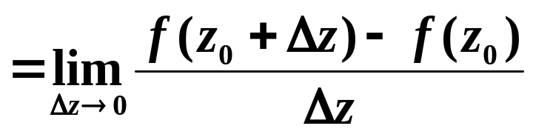
1. 复变函数的导数
(1)导数定义
定义 设函数w=f (z) z∈D, 且z₀、 z₀ +Δz∈D，
如果极限 存在，则称函数
f (z)在点z₀处可导。称此极限值为f (z)在z₀的导数，
记作
如果w=f(z)在区域D内点点可导，则称f (z)在区域
D内可导。

Slide 18
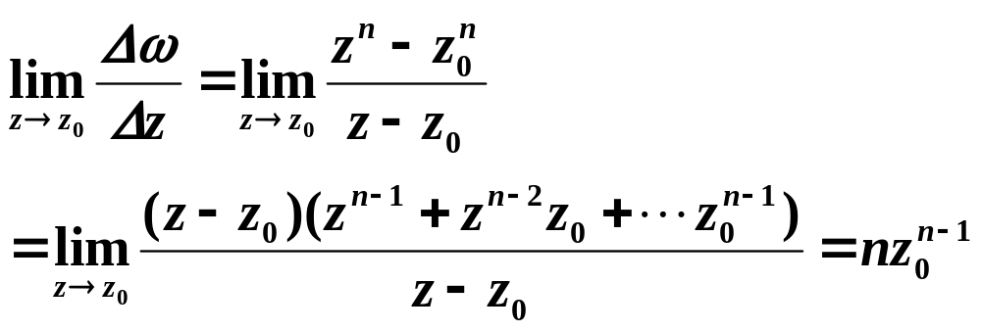
(2)求导公式与法则
① 常数的导数c′=(a+ib)′=0.
② (z^{n})′=nz^{n-1} (n是自然数).
证明 对于复平面上任意一点z₀，有

Slide 19
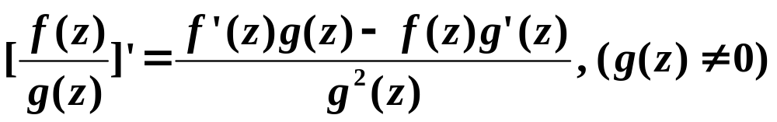
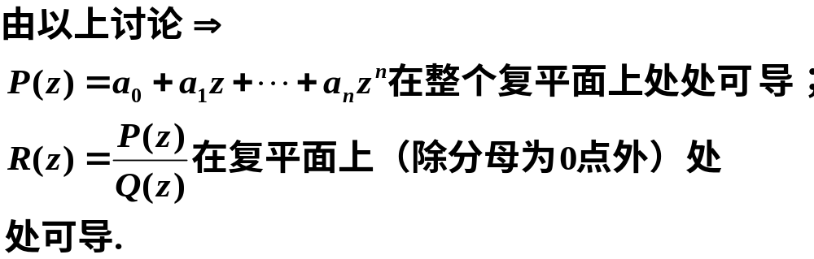
③ 设函数f (z),g (z) 均可导，则
[f (z)±g (z)]′ =f′ (z)±g′(z)，
[f (z)g(z)]′ = f′ (z)g(z) + f (z)g′(z)

Slide 20
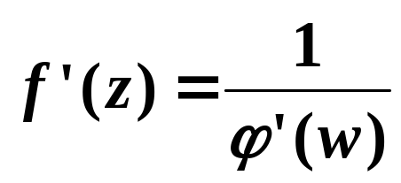
④复合函数的导数 f [g(z)]′ =f′ (w)g′(z)，
其中w=g(z)。
⑤ 反函数的导数 ，其中: w=f (z)
与z=ϕ(w)互为单值的反函数，且ϕ′(w)≠0。

Slide 21




例4
解
例5 问：函数f (z)=x+2yi是否可导？
解
故函数f (z)=x+2yi处处不可导

Slide 22


(1) 复变函数在一点处可导，要比实函数
在一点处可导要求高得多，也复杂得
多，这是因为Δz→0是在平面区域上
以任意方式趋于零的原因。
(2) 在高等数学中要举出一个处处连续，
但处处不可导的例题是很困难的,
但在复变函数中，却轻而易举。
(3)可导与连续
?
若 w=f (z) 在点 z₀ 处可导 w=f (z) 点 z₀ 处连续.

Slide 23





∵函数 w =f (z)点 z₀可导，即
则 f (z₀+ Δz)-f(z₀)=f ′(z₀)Δz+ρ(Δz)Δz (1), 且

Slide 24





（4）、微分的概念
定义

Slide 25

2. 解析函数的概念
定义 如果函数w=f (z)在z₀及z₀的某个邻域内处处
可导，则称f (z)在z₀解析；
如果f (z)在区域D内每一点都解析，则称
f (z)在D内解析，或称f (z)是D内的解析函数
(全 纯函数或正则函数）。
如果f (z)在点z₀不解析，就称z₀是f (z)的奇点。
(1)w=f(z)在D内解析 在D内可导。
(2)函数f (z)在z₀点可导，未必在z₀解析。

Slide 26
例如
w=z² 在整个复平面处处可导，故是整个复平面
上的解析函数；
w=1/z，除去z=0点外，是整个复平面上的解析函数；
w=zRez在整个复平面上处处不解析(见例6)。
定理5 设w=f (z)及w=g(z)是区域D内的解析函数，
则f (z)±g(z)，f (z)g(z)及f (z) ⁄ g(z) (g (z)≠0时)
均是D内的解析函数。

Slide 27


定理6 设w=f (h)在h 平面上的区域G内解析，
h=g(z)在z平面上的区域D内解析,
h=g(z)的函数值集合 G，则复合函数
w=f [g(z)]在D内处处解析。

Slide 28
3.函数解析的充分必要条件
如果复变函数w=f (z)=u(x, y)+iv(x, y)在定义域D内处处可导，则函数w=f (z)在D内解析。
问题 如何判断函数的解析性呢？
本节从函数u (x , y)及v (x , y)的可微性，探求
函数w=f (z) 的可微性，从而导出判别函数解析的
一个充分必要条件，并给出解析函数的求导方法。

Slide 29


∵函数 w =f (z)点 z可导，即
则 f (z+ Δz)-f(z)=f ′(z)Δz+ρ(Δz)Δz (1), 且
令：f (z+Δz) − f (z)=Δu+iΔv，f ′(z)= a+ib，
ρ(Δz)=ρ₁+iρ₂ 故（1）式可写为
Δu+iΔv = (a+ib)(Δx+iΔy)+(ρ₁+iρ₂)(Δx+iΔy)
=(aΔxbΔy+ρ₁Δx−ρ₂Δy)
+i(bΔx+aΔy+ρ₂Δx+ρ₁Δy)

Slide 30








所以u(x, y)，v(x, y)在点(x, y)处可微.
且满足方程
记忆
定义 方程
称为Cauchy-Riemann方程(简称C-R方程).

Slide 31

定理7 设f(z)=u(x, y)+iv(x, y)在D内有定义，则
f(z)在点z=x+iy ∈D处可导的充要条件是
u(x, y)和v(x, y)在点(x, y )可微，且满足
Cauchy-Riemann方程
上述条件满足时,有
导数公式

Slide 32

定理8 函数f (z)=u(x, y)+iv(x, y)在D内解析充要条件
是u(x, y)和v(x, y)在D内可微，且满足
Cauchy-Riemann方程
定理提供了判别函数解析性的方法及如何
求f (z)的导数值.
使用时: i)判别u(x, y)，v (x, y)偏导数的连续性，
ii) 验证C-R条件.
iii)求导数：

Slide 33

2. 举例
例6 判定下列函数在何处可导，在何处解析：
解(1) 设z=x+iy w=x-iy u=x, v=-y 则

Slide 34


解(2)∵ f (z)=e^{x}(cosy +isiny) 则 u=e^{x}cosy, v= e^{x}siny

Slide 35


解(3) 设z=x+iy w=x²+y² u= x²+y² , v=0 则
仅在点z = 0处满足C-R条件，故

Slide 36







Slide 37



例7 求证函数
证明 由于在z≠0处，u(x,y)及v(x,y)都是可微函数，
且满足C-R条件：
故函数w=f (z)在z≠0处解析，其导数为

Slide 38


例8
证明

Slide 39
第三讲 初等函数
1. 指数函数
2. 三角函数
3. 对数函数
4. 乘幂与幂函数

Slide 40







1. 指数函数
定义
它与实变指数函数有类似的性质：

Slide 41



Slide 42



这个性质是实变指数函数所没有的。

Slide 43



Slide 44


2. 三角函数
推广到复变数情形
定义

Slide 45



正弦与余弦函数的性质

Slide 46




Slide 47




Slide 48



Slide 49



3. 对数函数
(1)对数的定义
定义 指数函数的反函数称为对数函数。即，

Slide 50



故

Slide 51




特别
(2) 对数函数的性质（见P200)

Slide 52




(3) 解析性
见第二讲例2

Slide 53








4. 乘幂与幂函数
乘幂a^{b}
定义
—多值
—一般为多值

Slide 54








—q支

Slide 55







(1)当b=n(正整数)时，乘幂a^{b}与a 的n次幂
意义一致。
(2)当b=1/n(n正整数)时，乘幂a^{b}与a 的
n次根意义一致。

Slide 56








例1
解

Slide 57






幂函数z^{b}
定义
①当b = n (正整数)
w=z ^{n} 在整个复平面上是单值解析函数

Slide 58


除去b为正整数外，多值函数，
当b为无理数或复数时，无穷多值。
重点：指数函数、对数函数

Slide 59
第三讲 初等函数
一、初等函数
在《高等数学》里，一元指数函数、对数函数、幂函数、三角函数、反三角函数、双曲函数等都是常用的初等函数。
现将它们推广到复变函数情形，即给出用复变量z代替实变量x时，这些函数所具有的意义，从而得到复变函数中几种常用的初等函数。

Slide 60









Slide 61










Slide 62







(1)

Slide 63





Slide 64




Slide 65










Slide 66








注意：

Slide 67





定义
—多值
(1)当b = n (正整数) 即为z的n次幂
w=z ^{n} 在整个复平面上是单值解析函数
(2)当b=1/n(n正整数)时，即为z的n次根

Slide 68



除去b为正整数外为多值函数，
当为无理数或复数时，无穷多值。
例3
解

Slide 69







Slide 70







Slide 71



推广到复变数情形
定义
正弦与余弦函数的性质

Slide 72









Slide 73





